Slide 1
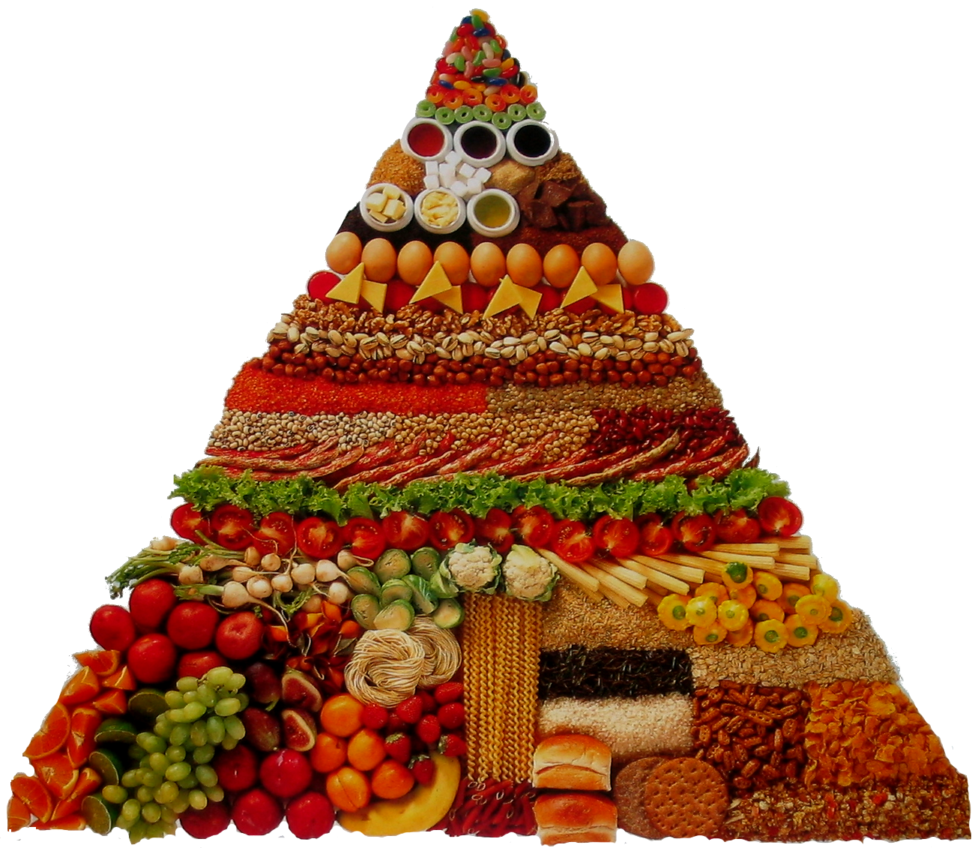
A
Alimentação
Comer bem para viver mais e melhor!

Slide 2

Alimentação deve ser…
Equilibrada
Variada
Completa
Deverá ser adaptada às necessidades calóricas, actividade física, sexo, clima do individuo.

Slide 3

Repartir os alimentos em 5 ou 6 refeições
Pequeno – almoço
Lanche a meio da manhã
Almoço
Lanche a meio da tarde
Jantar
Ceia
Comer com calma e em ambiente agradável.

Slide 4

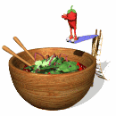






Aumentar o consumo de produtos hortícolas e frutas
Sopa
Hortaliças
Legumes
Saladas
2 ou 3 peças de fruta por dia
Preferir produtos da época.

Slide 5
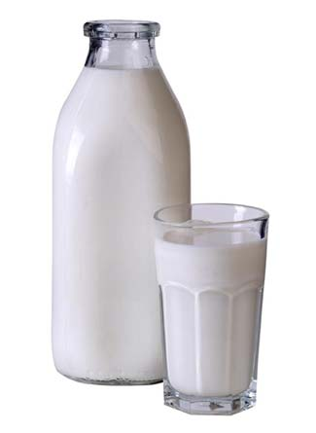

Consumo adequado de Leite e substitutos
Crianças e adolescentes – 5 a 7,5dl
Adultos – 6dl
Idosos -7,5dl
Grávidas – 7,5 dl
Aleitantes - 10 dl
Um copo de leite (2,5dl) pode ser substituído por:
200g de iogurte
100g de requeijão
50 g de queijo fresco
30 g de queijo maduro

Slide 6
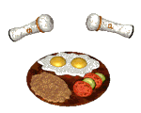

Eliminar o sal
Reduzir o uso de sal nos cozinhados
Reduzir os alimentos salgados
Recorrer a ervas aromáticas

Slide 7


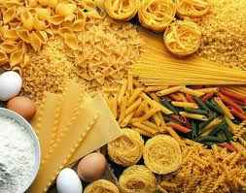

Consumo pão e leguminosas
Prefira pão escuro, mas não necessariamente integral
Coma feijão, grão, ervilhas, fava, lentilhas
Massas
Arroz
batata

Slide 8



Açúcar e doces
Reduzir
o uso de açúcar
o consumo de refrigerantes
Produtos de pastelaria, que contêm açúcar em abundância

Slide 9


Gorduras
Restringir a utilização de gorduras
Deixe de fritar, refogar e sobreaquecer gorduras pouco resistentes
Preferir o azeite, óleo de amendoim ou banha.
Limitar o uso de gorduras saturadas (manteiga e margarina.
Retirar a gordura visível das carnes

Slide 10

Água
As necessidades de água podem variar entre 1,5 e 3 litros dia.
Beba água.
Para que…
A urina seja sempre clara e tenha pouco cheiro

Slide 11

Roda dos Alimentos
A nova Roda dos Alimentos é composta por sete grupos, com funções e características nutricionais específicas:
Cereais e derivados, tubérculos – 28%
Hortícolas – 23%
Fruta – 20%
Lacticínios – 18%
Carne, pescado e ovos – 5%
Leguminosas – 4%
Gorduras e óleos – 2%
Água
A água aparece no centro da Roda, embora não constitua um grupo próprio, está presente em todos eles.
2%
20%
18%
5%
4%
23%
28%
FIM

